Slide 1
PHÒNG GIÁO DỤC VÀ ĐÀO TẠO QUẬN LONG BIÊN
TRƯỜNG MẦM NON GIA THƯỢNG
Giáo án: Nhận biết phân biệt
Màu đỏ- màu vàng.
Lứa tuổi: Nhà trẻ 24-36 tháng
Giáo viên: Đỗ Thị Mai Liên

Slide 2
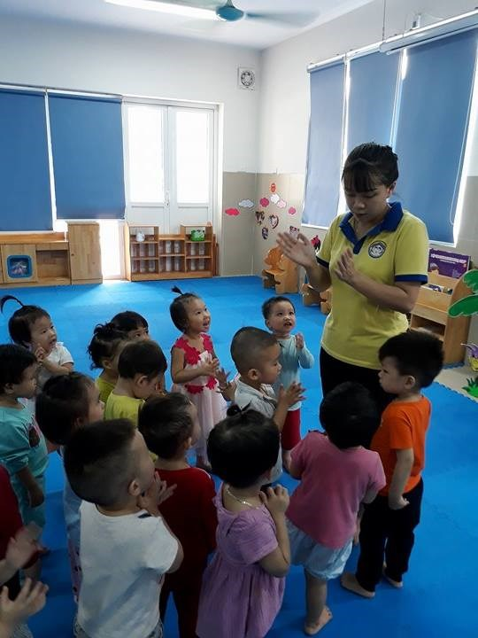

Slide 3
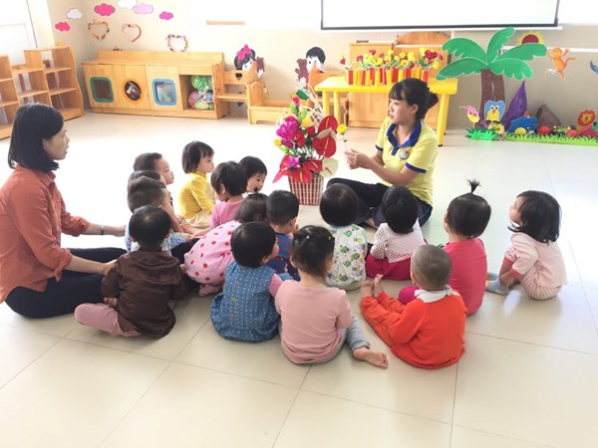

Slide 4
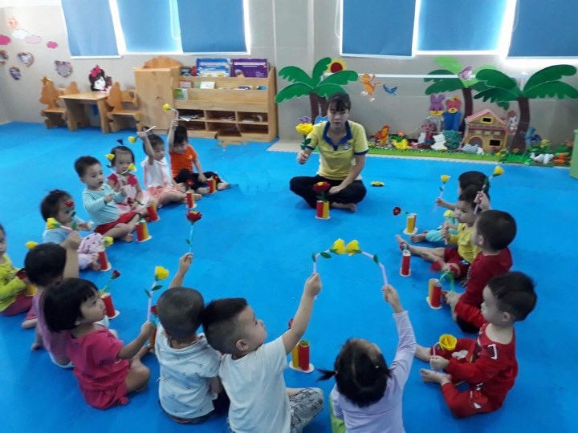

Slide 5
